Slide 1
Praktikum Softwaretechnologie Abschlusspräsentation
Gruppe 3 Fahrgastinformationssystem Eisenbahnlabor

Slide 2
Gliederung
Zielstellung
Objektorientierte Analyse
Objektorientierter Entwurf
Implementierung
Rückblick
Demonstration

Slide 3

Gruppe 3
Eric Schölzel
3. Semester
Diplom Informatik
Oliver Schmidt
3. Semester
Diplom Informatik
Robert Mörseburg
3. Semester
Diplom Informatik
Jonas Schenke
3. Semester
Bachelor Informatik
Zdravko Yanakiev
3. Semester
Bachelor Informatik
Betreuer
Dipl.-Medieninf. Ronny Kaiser
Fakultät Informatik
Institut für Software- und Multimediatechnik
Lehrstuhl Softwaretechnologie

Slide 4
Ziel-stellung
OO Analyse
OO Entwurf
Implemen-tierung
Rückblick

Slide 5
Ziel-stellung
OO Analyse
OO Entwurf
Implemen-tierung
Rückblick

Slide 6
Ziel-stellung
OO Analyse
OO Entwurf
Implemen-tierung
Rückblick

Slide 7
Ziel-stellung
OO Analyse
OO Entwurf
Implemen-tierung
Rückblick

Slide 8
Ziel-stellung
OO Analyse
OO Entwurf
Implemen-tierung
Rückblick

Slide 9
6 Demonstration der Anwendung

Slide 10
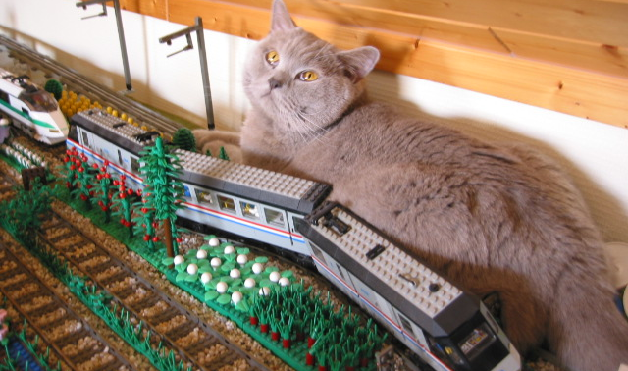
Vielen Dank für Ihre Aufmerksamkeit!

